Slide 1
MVC
Curso: Taller de Programación
Profesor: Gustavo Coronel
Integrantes:
Jennie Barrientos
Kenyu Barrientos

Slide 2
PatrÓn de diseño
Los patrones de diseño son soluciones para problemas típicos y recurrentes que nos podemos encontrar a la hora de desarrollar una aplicación.
Aunque nuestra aplicación sea única, tendrá partes comunes con otras aplicaciones: acceso a datos, creación de objetos, operaciones entre sistemas etc. En lugar de reinventar la rueda, podemos solucionar problemas utilizando algún patrón, ya que son soluciones probadas y documentadas por multitud de programadores.

Slide 3
Tipos de PatronES de diseño
Patrones creacionales
Patrones de comportamiento
Cadena de responsabilidad
Adaptador (Adapter)
Patrones estructurales
Orden
Intérprete
Iterador
Mediador
Recuerdo
Observador
Estado
Estrategia
Método plantilla
Visitante
Puente (Bridge)
Objeto Compuesto (Composite)
Envoltorio (Decorator)
Fachada (Facade)
Peso Ligero (Flyweight)
Apoderado (Proxy)
Fábrica
Abstracta
Método de Fabricación
Prototipado
Singleton
MVC

Slide 4
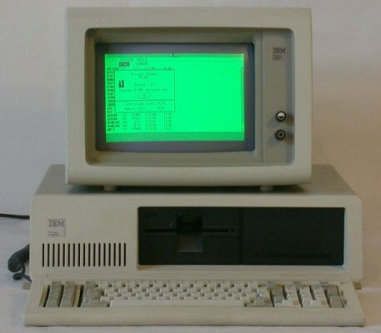
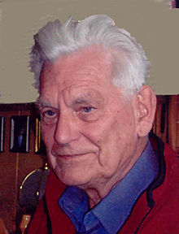
HISTORIA
En los 70’s, cuando Trygve Reenskaug inició su investigación, hubo algunas grandes ideas en la ciencia de la computación.
Trabajando en lenguaje Smalltalk-76 durante su visita a Xerox Parc67 en los años 70 implementó MVC , seguidamente, en los años 80, Jim Althoff y otros implementaron una versión de MVC para la biblioteca de clases de Smalltalk-80. Solo más tarde, en 1988, MVC se expresó como un concepto general en un artículo sobre Smalltalk-80.

Slide 5
Familia MV*
HMVC (MVC Jerárquico)
Solo se diferencia con MVC en la forma en que agrupamos el código.
MVA (Modelo-Vista-Adaptador)
La vista está totalmente separada del modelo de datos y estas entidades sólo se pueden comunicar a través de un adaptador o controlador mediador.
MVP (Modelo-Vista-Presentador)
La vista solo conocerá la definición del presentador para acudir y consumir sus métodos
MVVM (Modelo-Vista Vista-Modelo)
Si la vista actualiza un dato que está presentando se actualiza el modelo automáticamente y viceversa.

Slide 6
FUNDAMENTO TEÓRICO (¿QUE ES?)
De manera genérica, los componentes de MVC se podrían definir como sigue:
El Modelo: Es la representación de la información con la cual el sistema opera, por lo tanto gestiona todos los accesos a dicha información, tanto consultas como actualizaciones, implementando también los privilegios de acceso que se hayan descrito en las especificaciones de la aplicación (lógica de negocio).
El Controlador: Responde a eventos (usualmente acciones del usuario) e invoca peticiones al 'modelo' cuando se hace alguna solicitud sobre la información (por ejemplo, editar un documento o un registro en una base de datos).
La Vista: Presenta el 'modelo' (información y lógica de negocio) en un formato adecuado para interactuar (usualmente la interfaz de usuario) por tanto requiere de dicho 'modelo' la información que debe representar como salida.

Slide 7
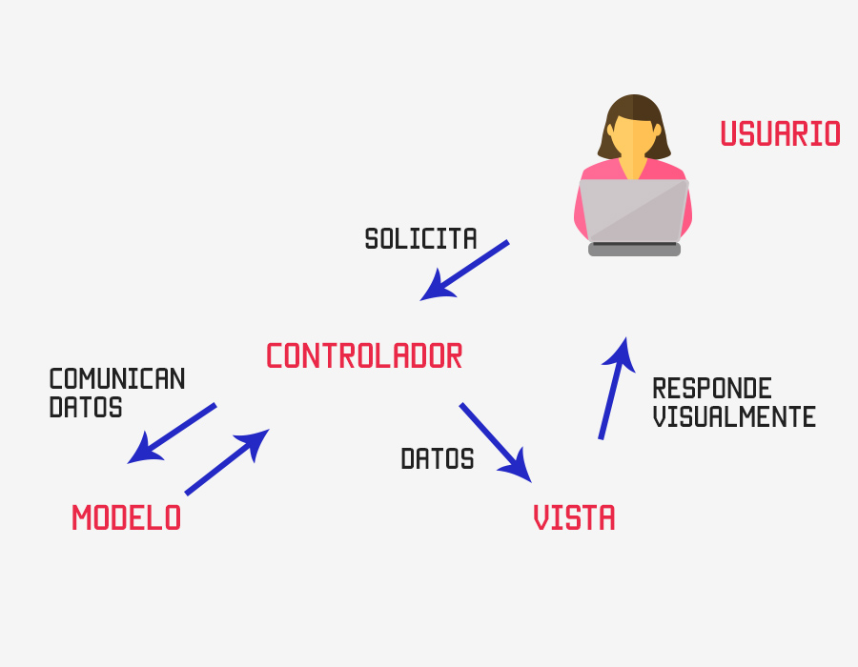
¿Cómo FUNCIONA?
El usuario realiza una acción en la interfaz.
El controlador trata el evento de entrada
Previamente se ha registrado
El controlador notifica al modelo la acción del usuario, lo que puede implicar un cambio del estado del modelo (si no es solo una consulta)
Se genera una nueva vista. La vista toma los datos del modelo
El modelo no tiene conocimiento directo de la vista
La interfaz de usuario espera otra interacción del usuario, que comenzará otro nuevo ciclo

Slide 8
UTILIZADO EN MÚLTIPLES FRAMEWORKS (¿Quiénes MÁS LO USAN?)
Java Swing
Java Enterprise Edition (J2EE)
XForms (Formato XML estándar del W3C para la especificación de un modelo de proceso de datos XML e interfaces de usuario como formularios web)
GTK+ (escrito en C, toolkit creado por Gnome para construir aplicaciones gráficas, inicialmente para el sistema X Window)
ASP.NET MVC Framework (Microsoft)
Google Web Toolkit (GWT, para crear aplicaciones Ajax con Java)
Apache Struts (framework para aplicaciones web J2EE)
Ruby on Rails (framework para aplicaciones web con Ruby)

Slide 9
Ventajas de su uso
 | Detalle
Claridad en el diseño | Facilita en entendimientos del modelo, facilita la implementación y mantenimiento de la aplicación.
Modularidad | Esta modularidad en el diseño permite a los componentes de las aplicaciones que sean flexibles, permitiendo agregar o quitar estos sin afectar a gran medida la aplicación. El desarrollo de los distintos componentes se puede realizar en paralelo.
Distribuible | Se puede distribuir cualquier aplicación MVC, en aplicaciones cliente y servidor.
Organizado | Permite separar los componentes de la aplicación dependiendo de la responsabilidad que tienen, esto significa que cuando hacemos un cambio en alguna parte del código, esto no afecte otra parte del mismo.

Slide 10
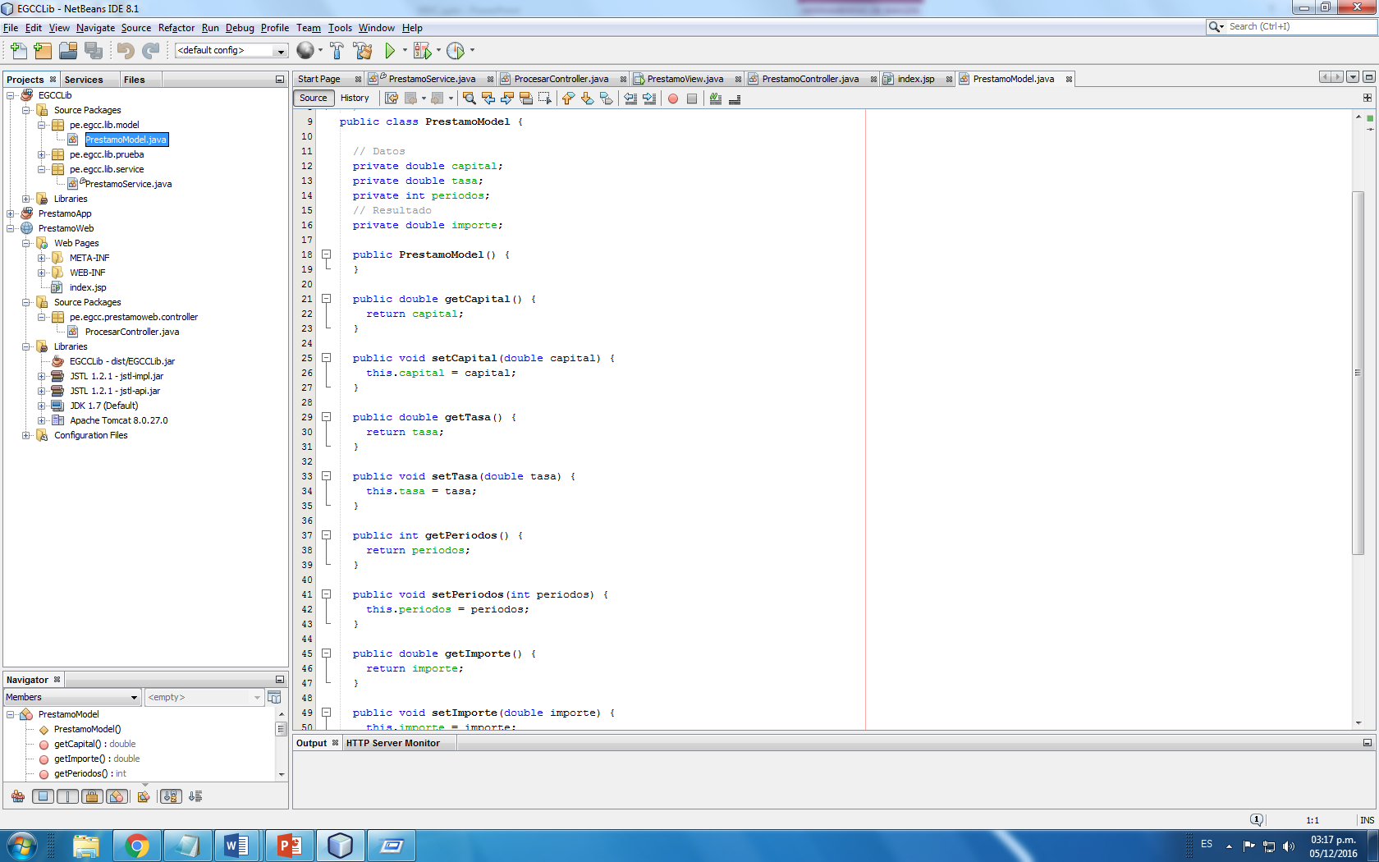
Caso demostrativo mvc: el modelo

Slide 11
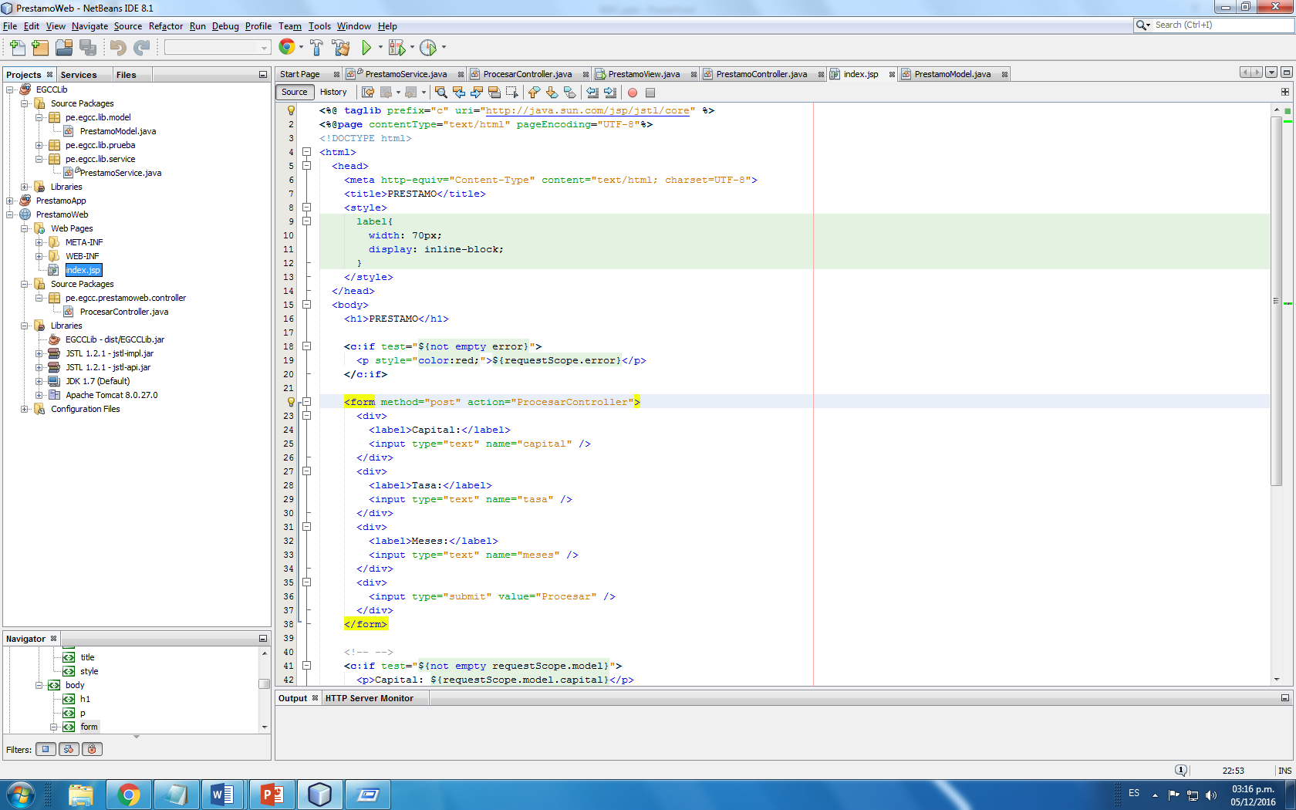
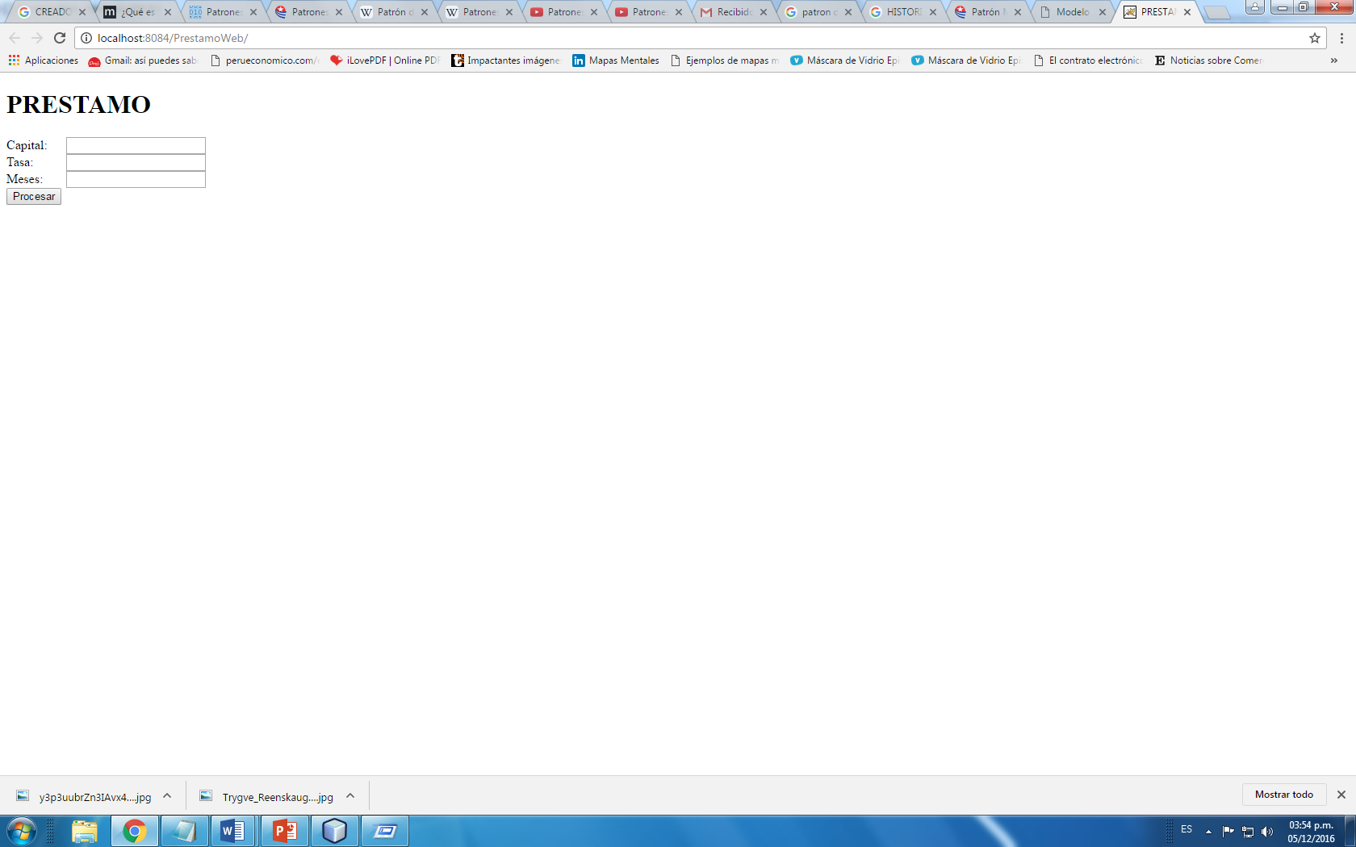
Caso demostrativo mvc: la vista

Slide 12
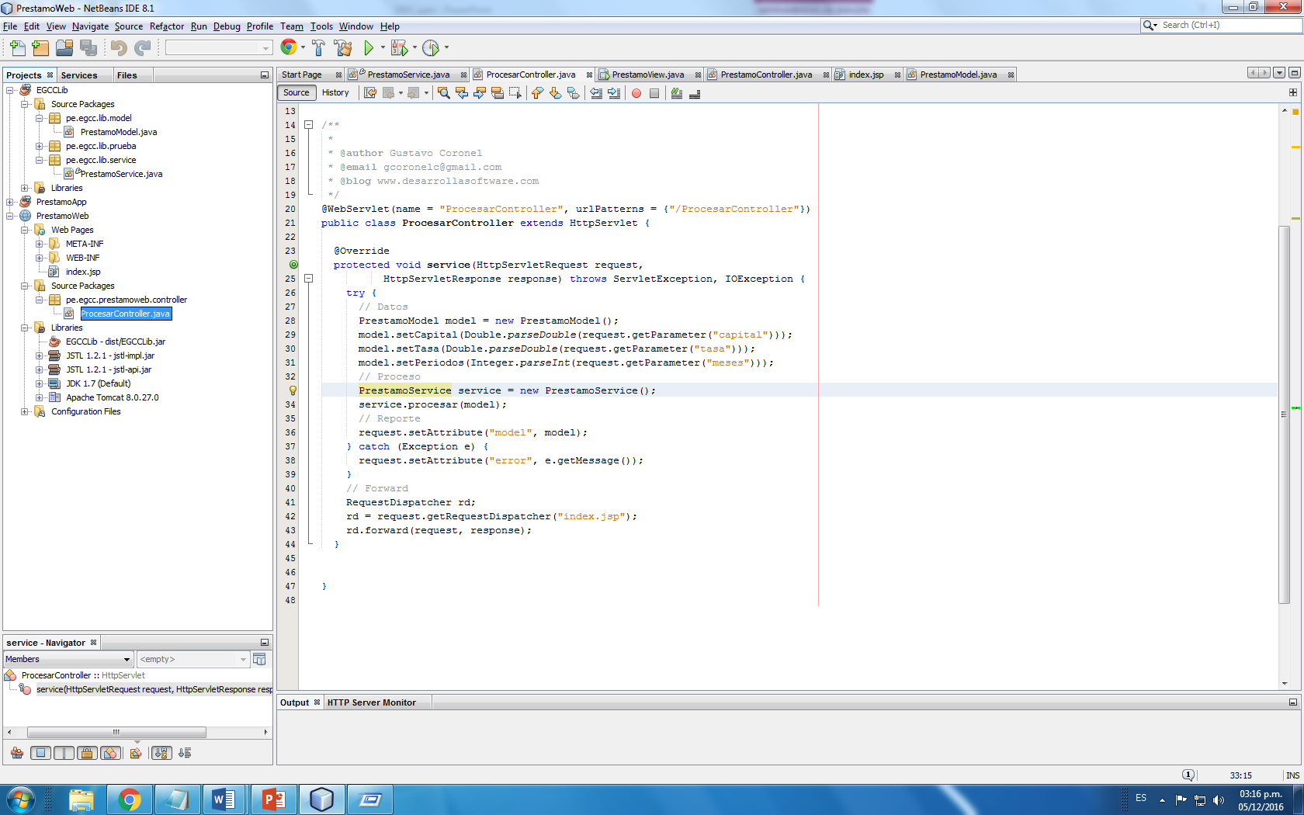
Caso demostrativo mvc: el controlador

Slide 13
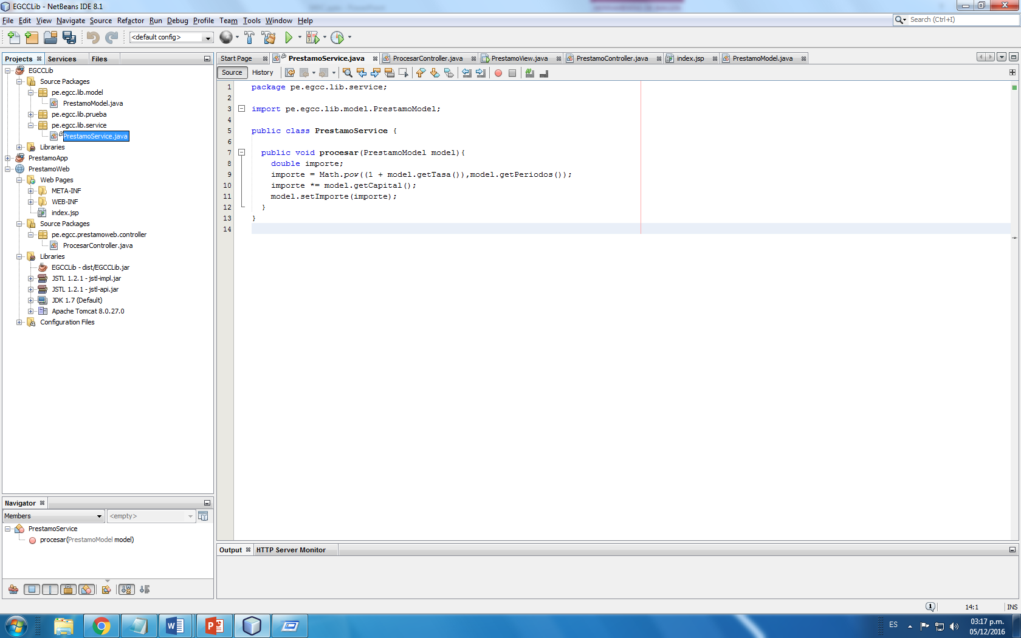
servicio

Slide 14
¿Diseño en N capas físicas o lógicas es igual al patrón MVC?
Presentación
Aplicación
Lógica
Infraestructura del Negocio
Servicios
Acceso a datos
Vista
Controlador
Modelo

Slide 15
CONCLUSIONES
1
2
El patrón MVC es muy utilizado hoy en día, es un diseño que ofrece consistencia y baja complejidad en el desarrollo.
Utilizado por su enfoque y las ventajas que ofrece con respecto a algunas otras formas o patrones de desarrollo de aplicaciones web ha hecho que los frameworks tomen la estructura como base para cualquier lenguaje web.
3
Una clara separación de la interfaz de usuario y lógica de negocio minimiza el riesgo de introducir errores.

Slide 16
GRACIAS

